Slide 1
Обеспечение тепловой энергией локальных объектов на основе котельных, работающих на твердом топливе

Slide 2
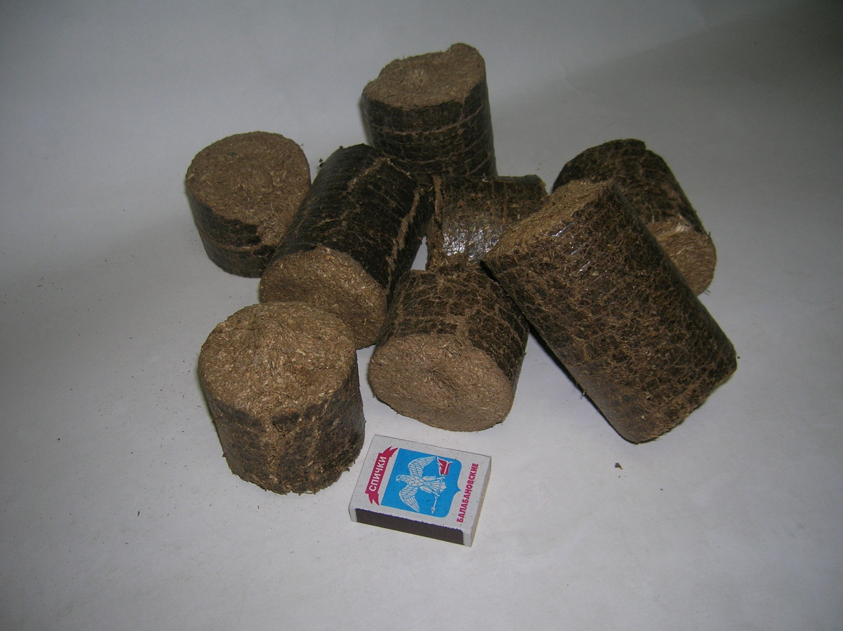
Топливные брикеты РДФ Производство ООО“ТК”Экотранс”

Slide 3
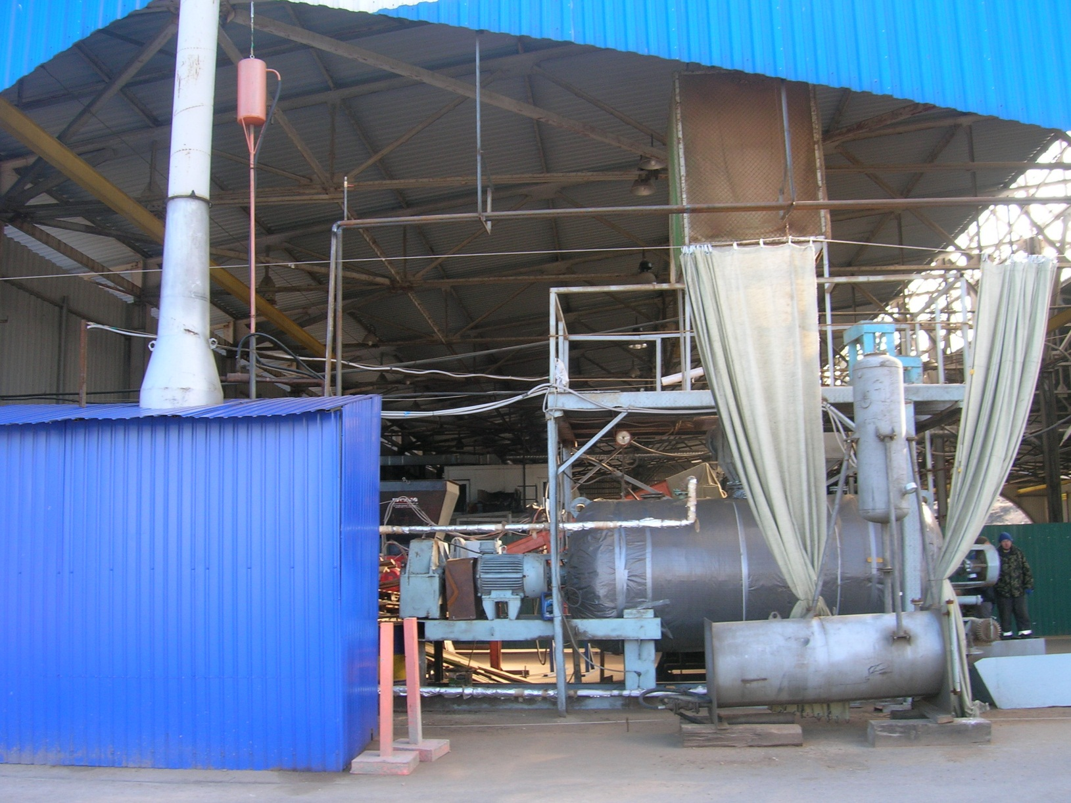
Технологическая линия измельчения и сушки сырья для топливных брикетов

Slide 4
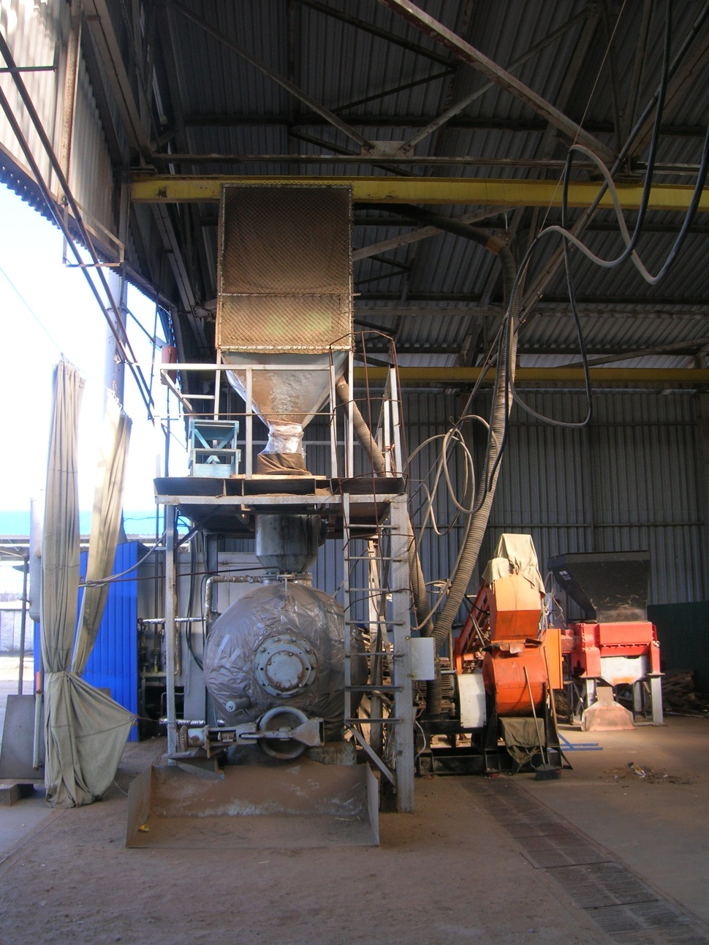
Технологическая линия измельчения и сушки сырья для топливных брикетов

Slide 5
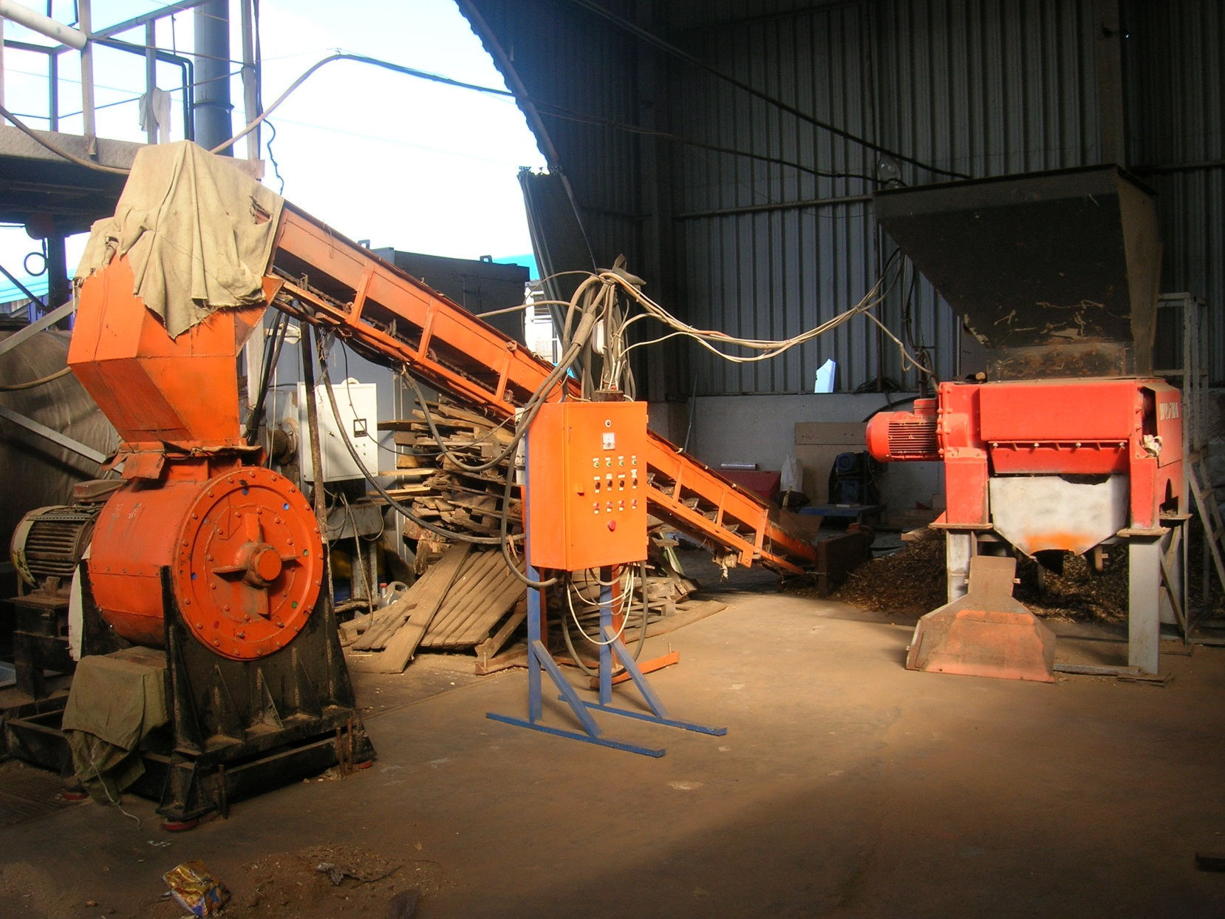
Технологическая линия измельчения и сушки сырья для топливных брикетов

Slide 6
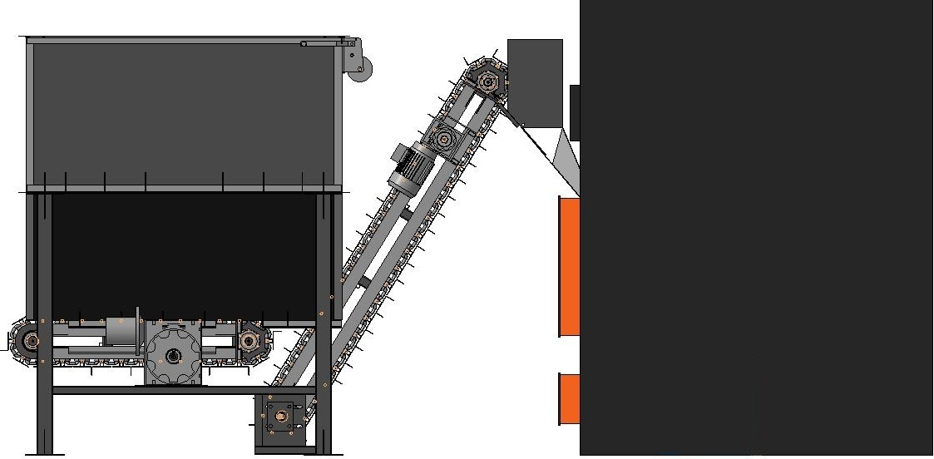
Модель работы агрегата загрузки и дозирования топливных брикетов

Slide 7
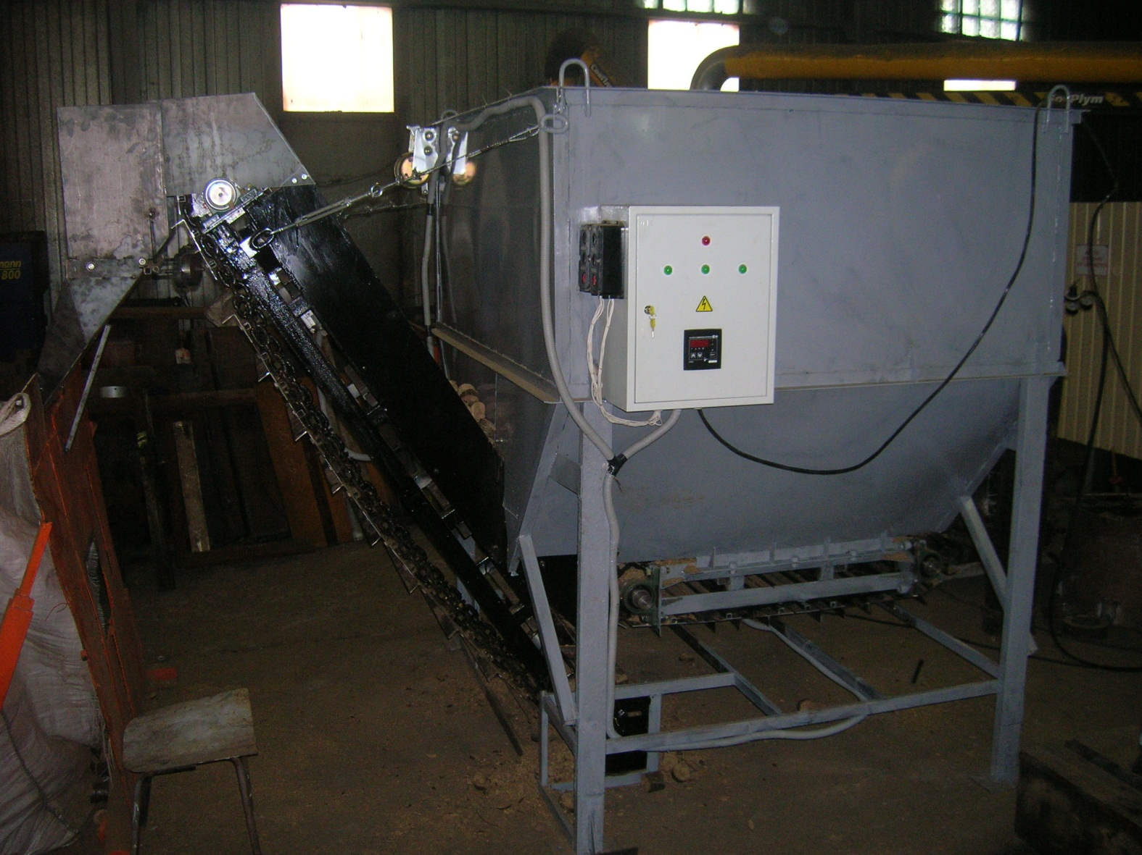
Агрегат загрузки и дозирования топливных брикетов

Slide 8
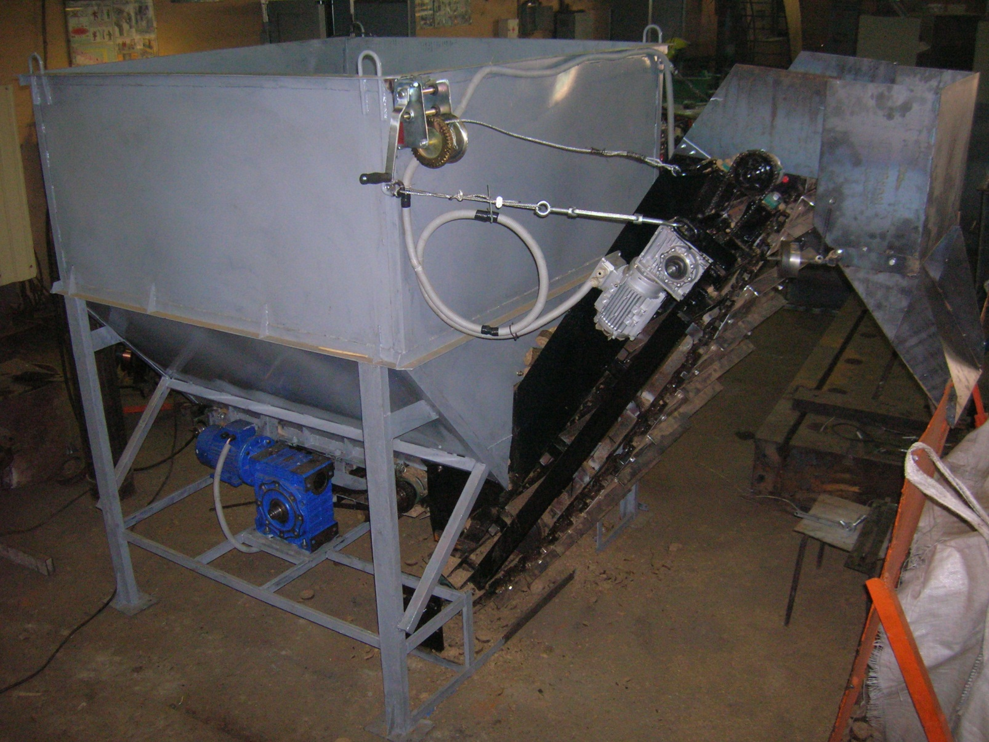
Агрегат загрузки и дозирования топливных брикетов

